Slide 1


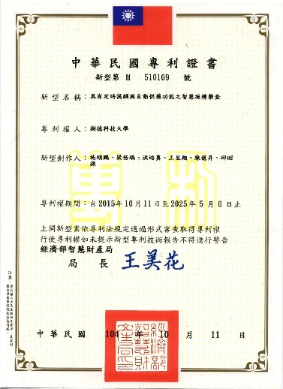

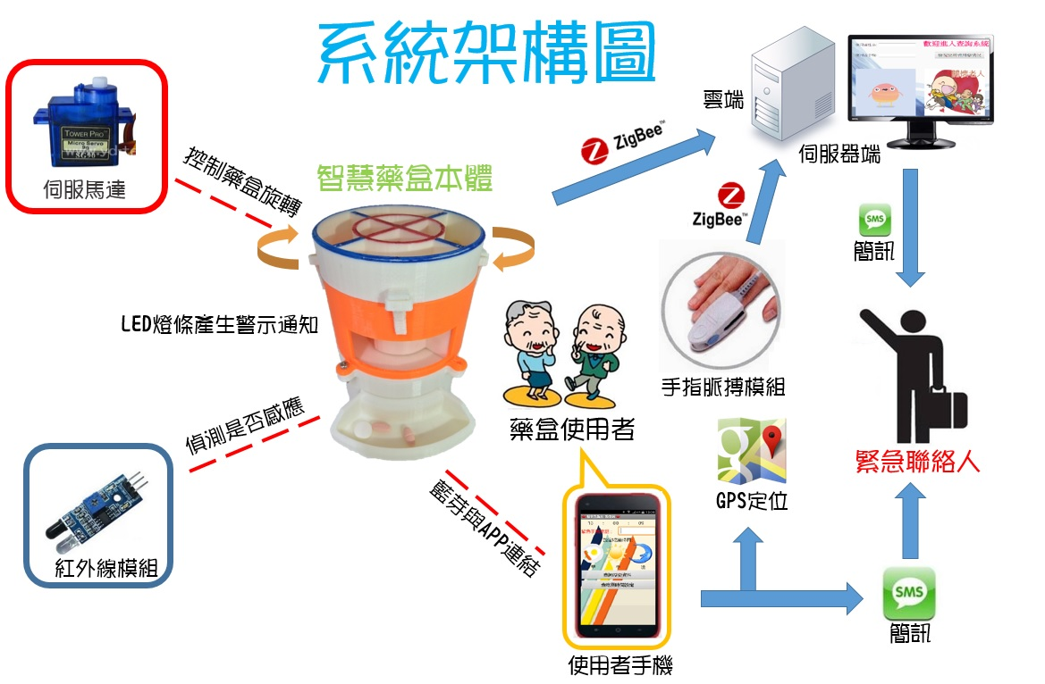
樹德科技大學資訊學院
2016專題成果展暨專題競賽
具有定時提醒與自動供藥功能之智慧藥盒
指導教授：施順鵬 教授
電腦與通訊系
製作學生：陳億昇
王昱翔
洪培真
邱昭源
摘要
我們利用微控制器結合感測元件，及Android手機APP的設計，製作一個能夠協助提醒病患(尤其是年老者)服用藥物的智慧裝置，當病患吃藥時間到時，藥盒會發出警告聲，並閃爍LED燈，當藥盒開啟時，才會停止LED燈與警告聲，另外家人也會收到病患吃藥時間到了的訊息，在病患拿完藥時，藥盒會自動旋轉，轉至下一格。

